Slide 1
Квантовая физика в изучении живой природы
Бобров Владислав Витальевич
Группа: 16-114
13 апреля 2025

Slide 2
Цель и задачи
Цель работы:
Показать, как квантовые явления проявляются в живых системах и почему их учёт необходим для понимания биологических процессов.
Задачи:
Изучить основные квантовые эффекты, такие как когерентность и запутанность.
Рассмотреть примеры биологических процессов, где проявляется квантовая физика (фотосинтез, навигация птиц, передача сигналов в ДНК).
Показать значимость квантовой биологии как новой области науки.

Slide 3
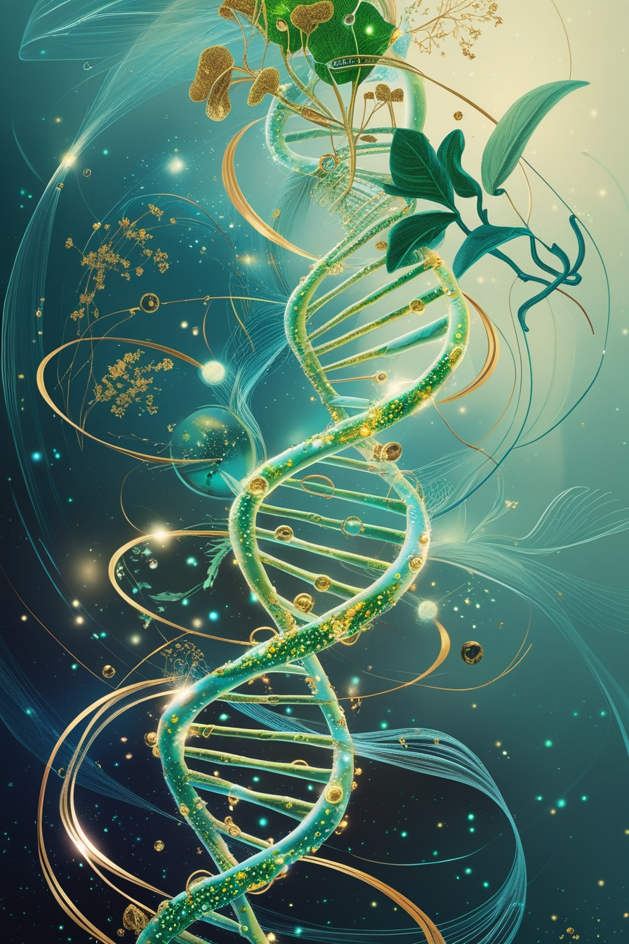
Введение в тему
Квантовая физика применяется не только в физике, но и в биологии.
Живые системы демонстрируют эффекты, которые нельзя объяснить классической наукой.
Так появляется квантовая биология.

Slide 4
Основные квантовые явления
Квант — минимальная порция энергии
Суперпозиция — несколько состояний сразу
Запутанность — особое состояние двух взаимосвязанных частиц, где изменение состояния одной мгновенно отражается на другой, независимо от расстояния.
Туннелирование — прохождение сквозь барьер

Slide 5
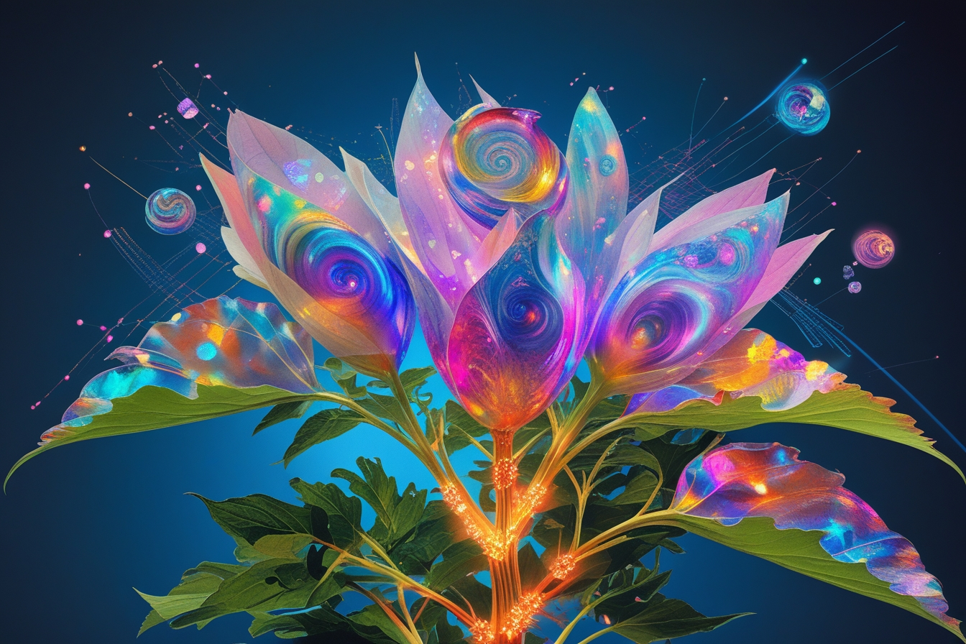
Квантовые эффекты в живых организмах
Квантовая физика проявляется в таких биологических процессах, как:
– фотосинтез,
– ориентация птиц по магнитному полю,
– восприятие запахов,
– передача сигналов в молекулах ДНК.
Это не теория — это экспериментально наблюдаемые факты.

Slide 6
Фотосинтез и кванты света
Растения захватывают фотоны света с помощью хлорофилла
Энергия передаётся по цепочке молекул к реакционному центру.
Этот процесс происходит с поразительной эффективностью, которую невозможно объяснить без квантовой когерентности.

Slide 7
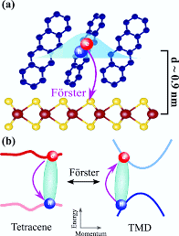
Экситоны и когерентность
Фотоны создают возбуждение, которое передаётся в виде экситонов — квазичастиц энергии. Экситоны используют квантовую когерентность, чтобы «выбирать» самый короткий путь к цели. Это похоже на поведение волны, проходящей одновременно по разным маршрутам.

Slide 8
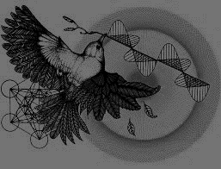
Птичья навигация и квантовые радикалы
Птицы способны ориентироваться по магнитному полю Земли.
В их глазах находится белок криптохром, который создаёт свободные радикалы.
Они участвуют в химических реакциях, зависящих от магнитного поля — и, возможно, от квантовой запутанности.

Slide 9
Запутанность и магнитное чувство
Два электрона в радикале обладают сцеплёнными (запутанными) спинами.
Один остаётся у ядра, другой — «считывает» магнитное поле.
Различия в ориентации влияют на химическую активность молекулы.
Это может служить механизмом внутреннего компаса у птиц.

Slide 10
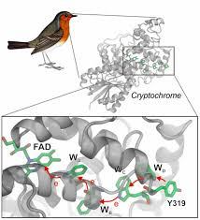
Квантовая сцепленность в живой клетке
Запутанные состояния нестабильны, но у птиц они держатся десятки микросекунд — рекорд для биологии.
Это доказывает, что даже в тёплой, влажной среде клетки могут существовать квантовые эффекты.
Возможно, подобное чувство есть и у насекомых.

Slide 11
Что это меняет?
Понимание этих процессов позволяет:
– создавать биосенсоры,
– разрабатывать квантовые устройства навигации,
– изучать связь между сознанием и физикой.
Природа уже использует технологии, к которым человек только приближается.

Slide 12
Рождение квантовой биологии
Квантовая биология — новая междисциплинарная наука.
Она объединяет квантовую механику, молекулярную биологию и биохимию.
Цель — понять, как фундаментальные физические законы проявляются в живых системах.

Slide 13
Методы исследования
Квантовые эффекты в биологии изучаются с помощью:
ЯМР-спектроскопии,
криоэлектронной микроскопии,
рентгеноструктурного анализа.
Все эти методы основаны на физике и требуют точных приборов и суперкомпьютеров.

Slide 14
Перспективы
Квантовая биология открывает перспективы:
– в медицине (диагностика и лекарства),
– в энергетике (биоэффективные материалы),
– в бионике (копирование природных механизмов),
– в космосе (ориентация и жизнеобеспечение).

Slide 15
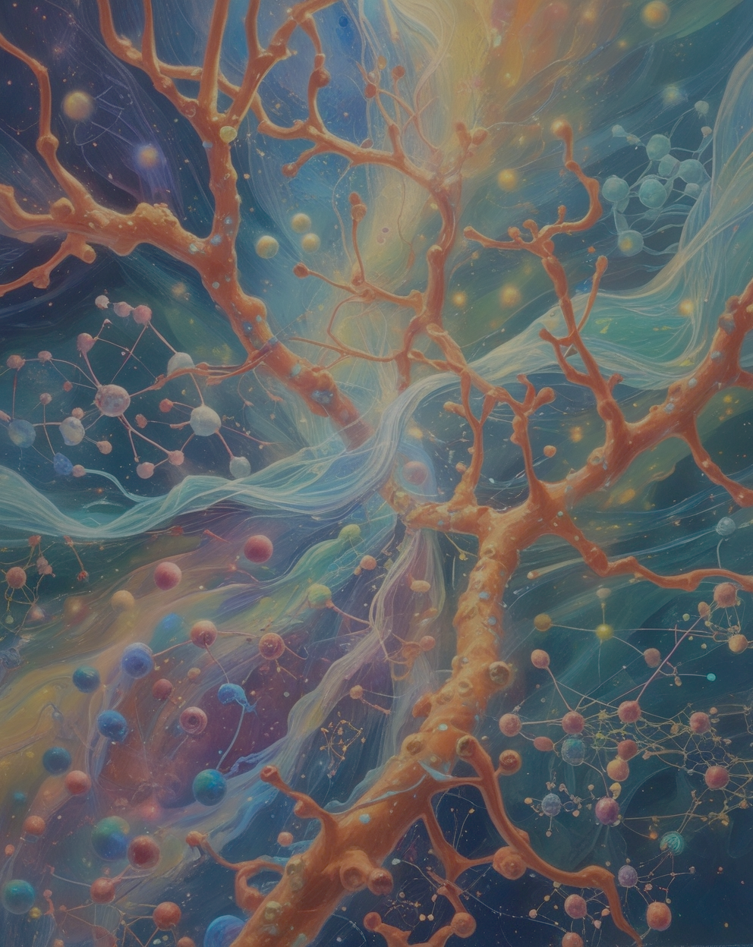
Заключение
Физика и биология сближаются.
Жизнь нельзя понять только с помощью биологии — нужно учитывать физику.
Без квантовых методов невозможно объяснить, как работает живая природа.
Квантовая биология — это будущее науки.

Slide 16
Источники
1. Шредингер Э. Что такое жизнь с точки зрения физика?
2. Mohseni M. Quantum Effects in Biology
3. Статьи с сайта biomolecula.ru
4. Научно-исследовательская работа обучающегося «От новой физики к новой биологии»
5. Литература проекта: Минеев, Франк-Каменский, Литнецкий

